Slide 1
MATERIA: Módulo de actualización técnica y herramientas digitales
Trabajo práctico final. HORACIO PARADELA
Trabajo con VOYANT TOOLS
URL generada: https://voyant-tools.org/?corpus=99b82f08db66891291f05d01385e3244
Sumario
https://voyant-tools.org/?corpus=99b82f08db66891291f05d01385e3244&palette=Observable10&stopList=keywords-37bffb3bc61d0a340120b73ace0fa1fe&limit=35&view=Summary
Este corpus tiene 3 documentos con 13,193 total de palabras y 3,252 formulario de palabra única.

Slide 2
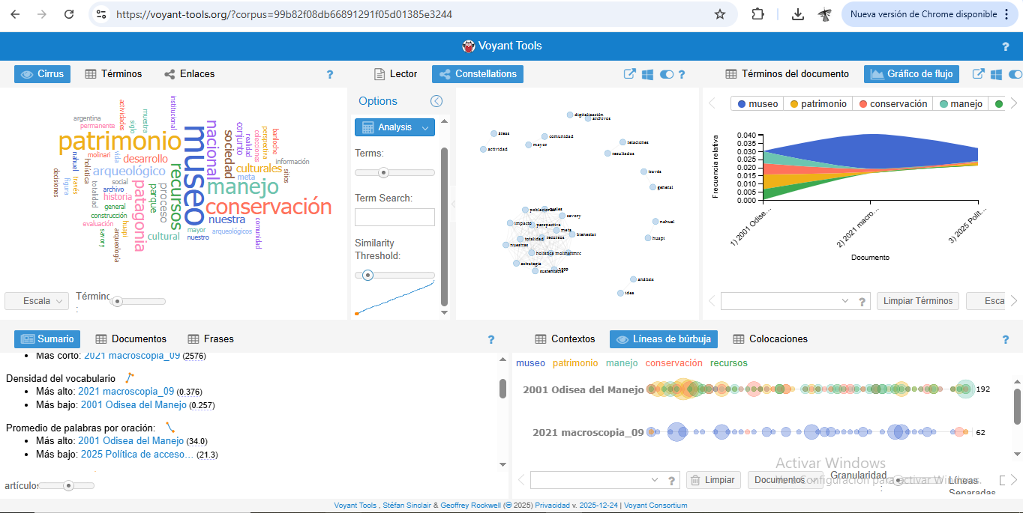

Slide 3
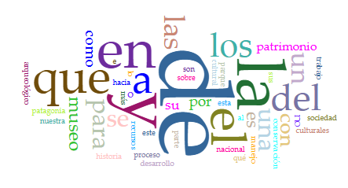
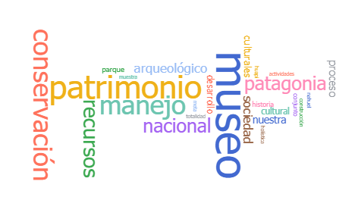
Visualización con Cirrus previo y posterior a la limpieza de stopwords

Slide 4
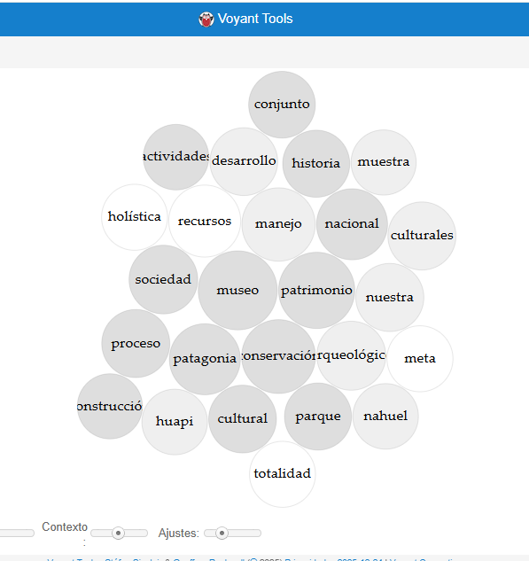

Slide 5
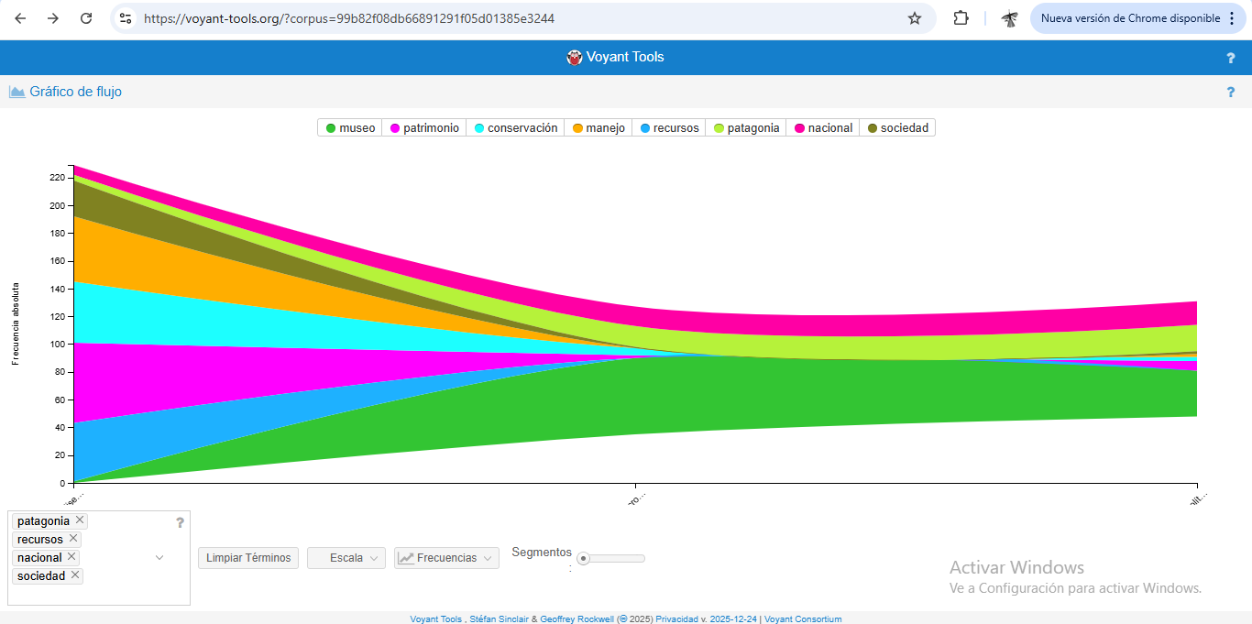

Slide 6
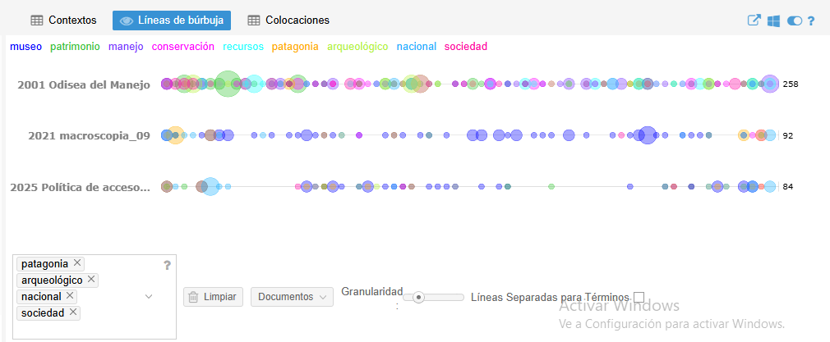

Slide 7
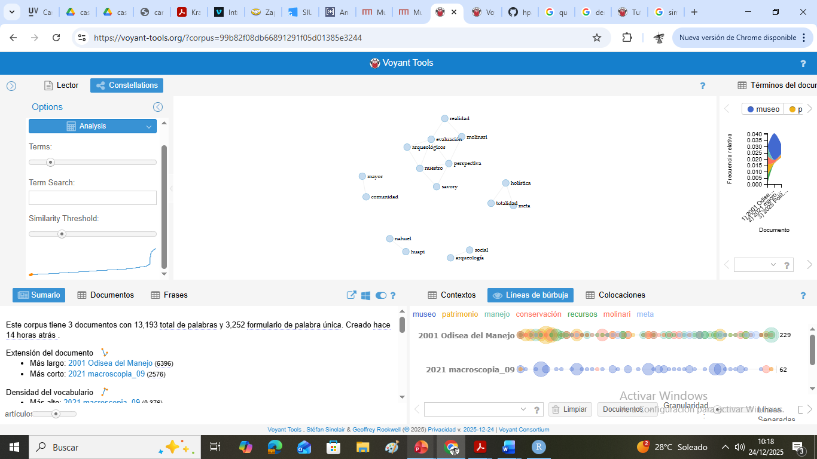

Slide 8
